Slide 1
Профориентация
МБОУ СОШ № 57

Slide 2
Профориентация
Профориентация - это научно обоснованная система социально-экономических, психолого-педагогических, медико-биологических и производственно-технических мер по оказанию молодёжи личностно - ориентированной помощи в выявлении и развитии способностей и склонностей, профессиональных и познавательных интересов в выборе профессии, а также формирование потребности и готовности к труду в условиях рынка, многоукладности форм собственности и предпринимательства.

Slide 3
Наша цель:
оказание профориентационной поддержки учащимся в процессе выбора профиля обучения и сферы будущей профессиональной деятельности.

Slide 4
Направления и формы профориентационной работы
Организационно-методическая деятельность
Деятельность координаторов по профориентационной работе с учащимися.
Методическая помощь учителям в подборке материалов и диагностических карт.
Работа с учащимися
комплекс профориентационных услуг в виде профдиагностических мероприятий, занятий и тренингов по планированию карьеры;
консультации по выбору профиля обучения (инд., групп.);
анкетирование;
организация и проведение экскурсий (в учебные заведения, на предприятия);
встречи с представителями предприятий, учебных заведений.
Работа с родителями
проведение родительских собраний, (общегимназических ., классных.);
лектории для родителей;
индивидуальные беседы педагогов с родителями школьников;
анкетирование родителей учащихся;
привлечение родителей школьников для выступлений перед учащимися с беседами;
создание попечительского совета, включающего работников школы, родителей учащихся, частных предпринимателей, оказывающих спонсорскую помощь школе, представителей шефских организаций и т.д.

Slide 5
Все заинтересованные лица могут:
получить информацию об имеющихся в гимназии профилях обучения,
о возможных направлениях продолжения образования после окончания 9 и 11 классов,
о состоянии современного регионального рынка профессий и труда,
помощь в решении проблемы самоопределения и самореализации в современных условиях,
проверить себя на готовность к разным профессиям,
получить профессиональную консультацию психолога, социального педагога
принять участие в дистанционных конкурсах о профессиях,
встретиться с представителями НПО, СПО.
встретиться с представителями различных профессий города
познакомиться с графиком экскурсий на предприятия и в НПО, СПО Краснодара
прослушать аудиозаписи и просмотреть видеофильмы
пройти психофизиологические обследования,
поработать с литературой и справочными материалами

Slide 6
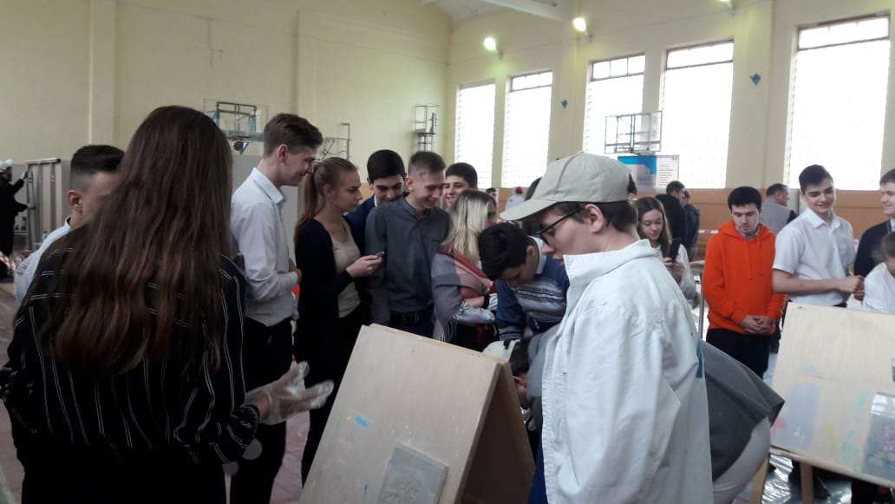

Slide 7
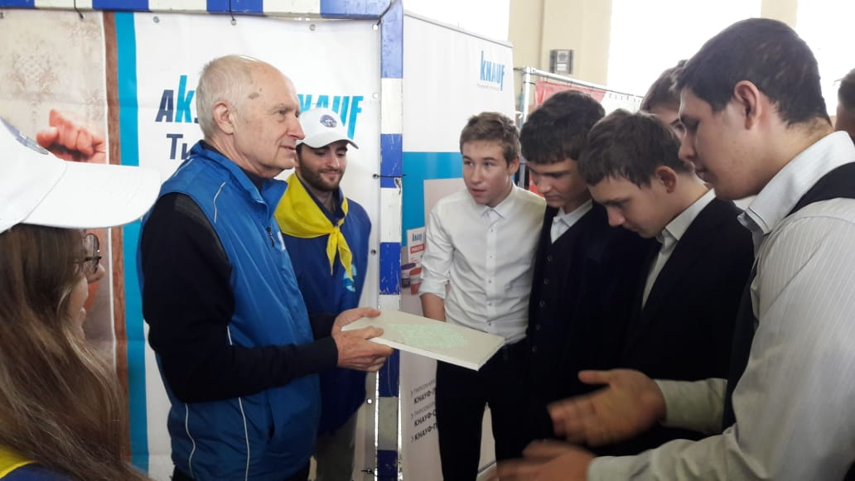

Slide 8
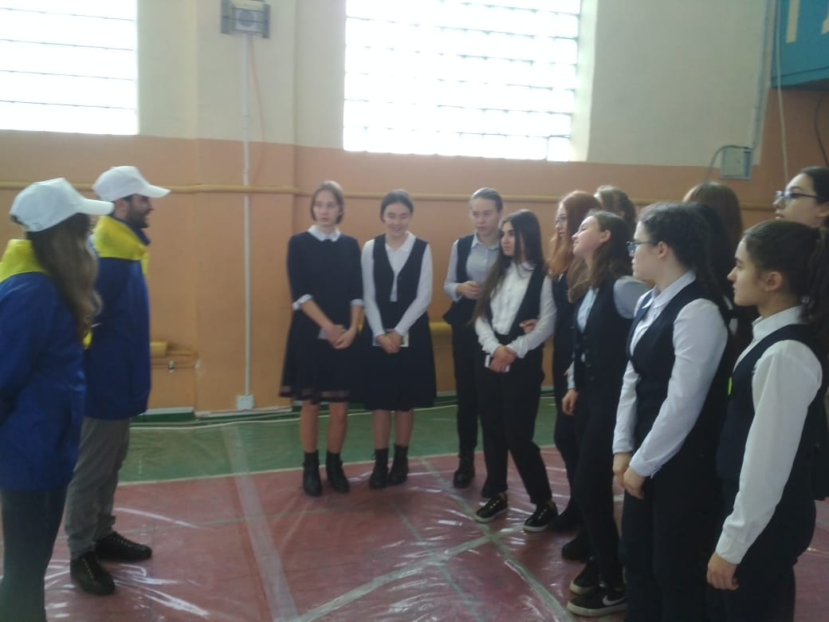

Slide 9
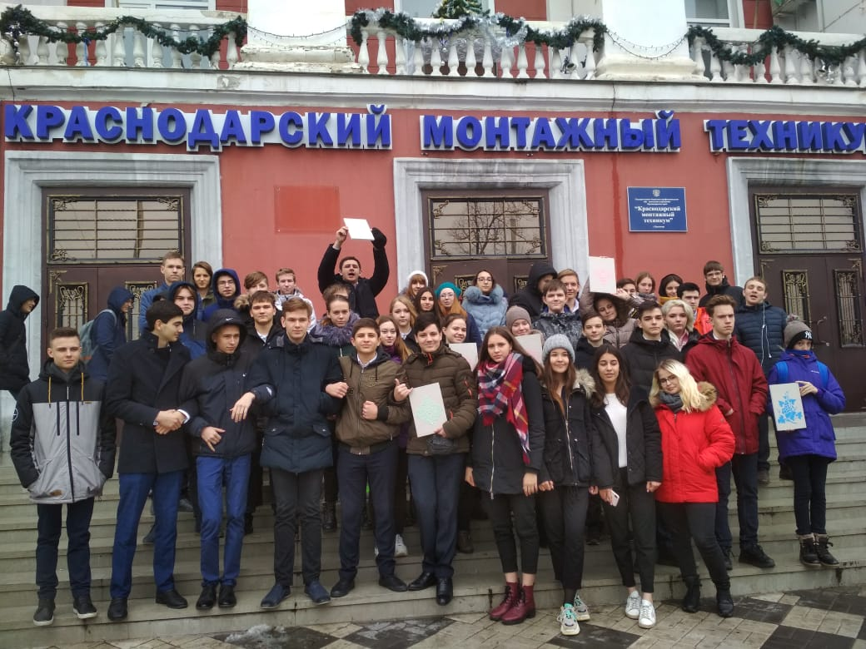

Slide 10
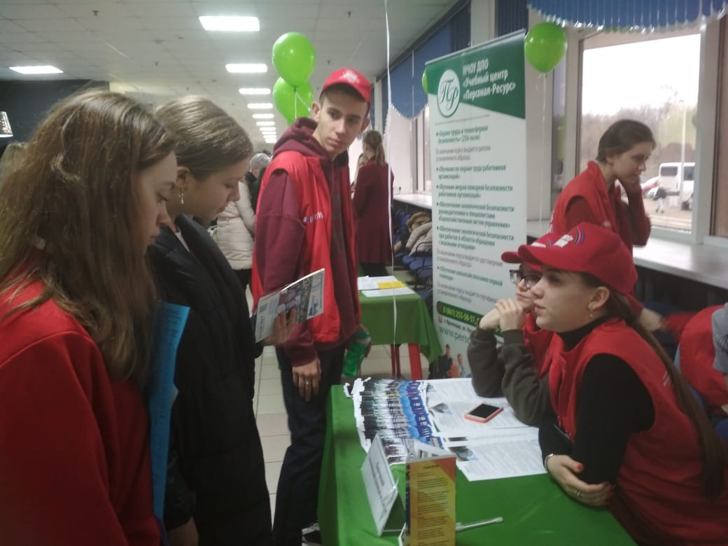

Slide 11
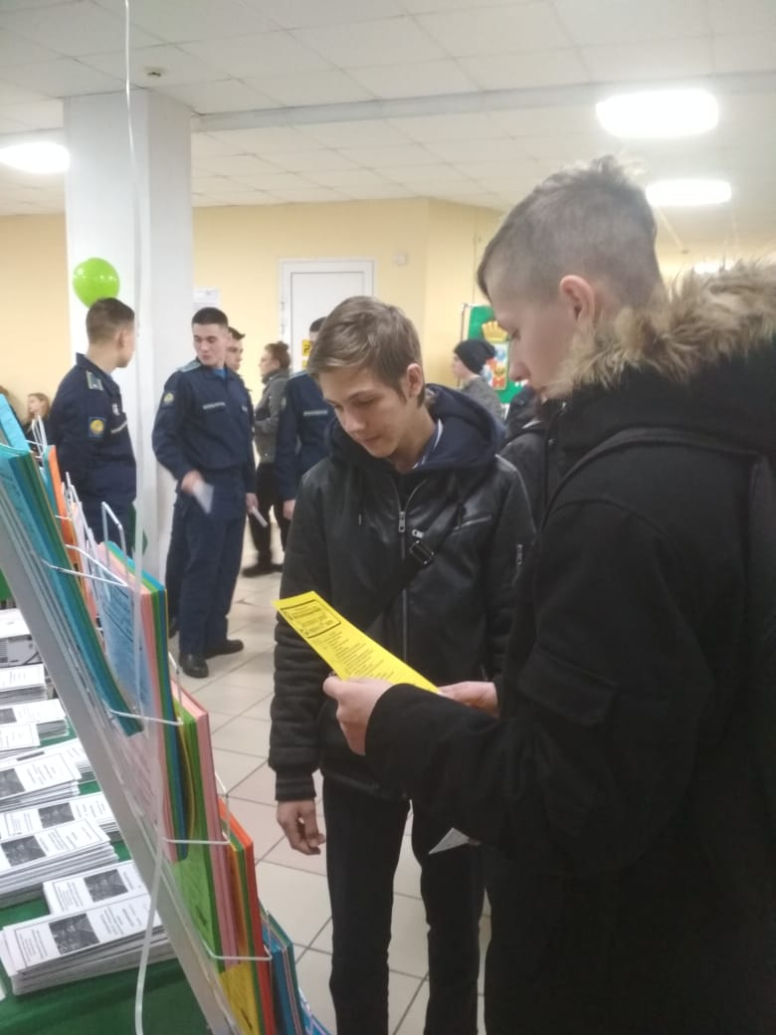

Slide 12
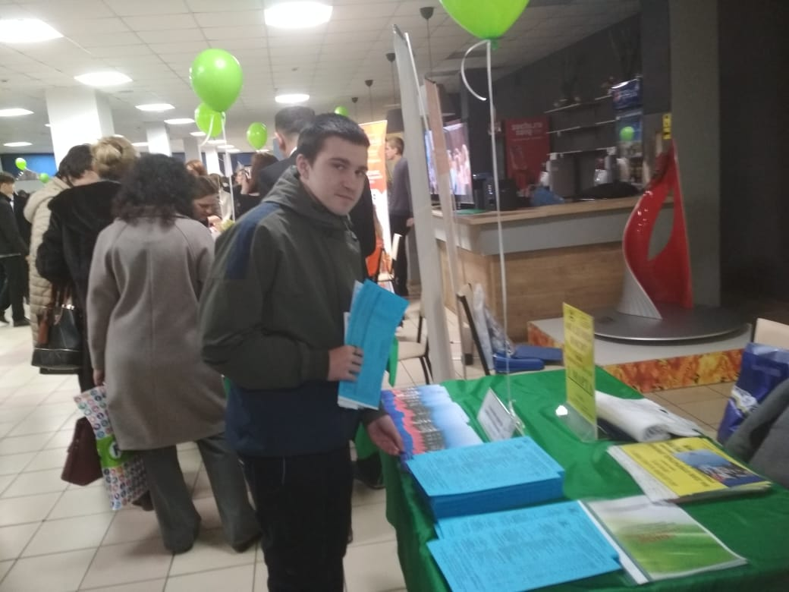

Slide 13
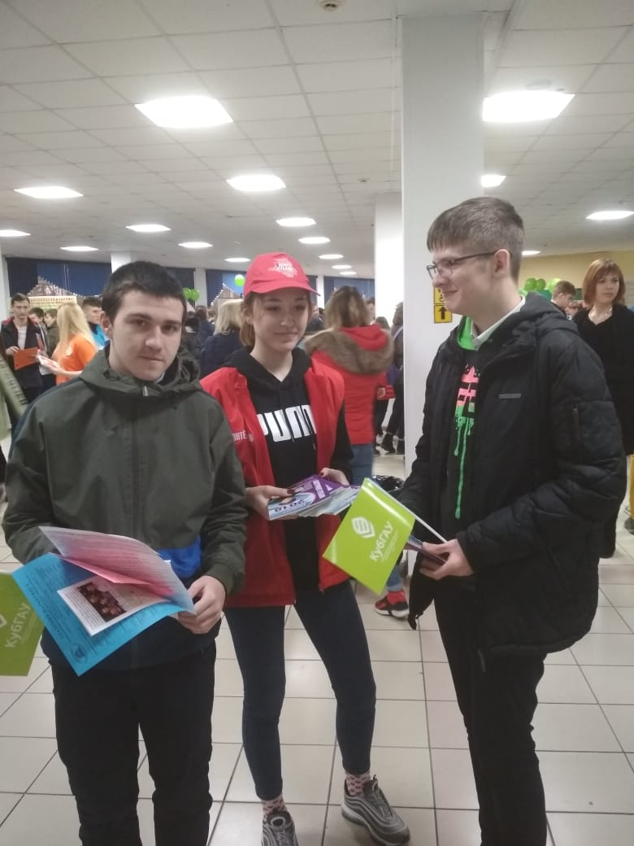

Slide 14
